Slide 1
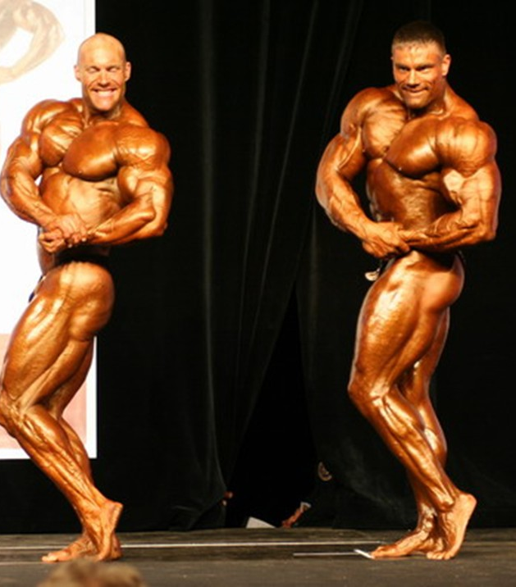
Spieren

Slide 2
Taak van de spieren
Instandhouding van de lichaamshouding
Zorgen voor beweging
Bescherming botten en ingewanden
Regelen van de temperatuur

Slide 8
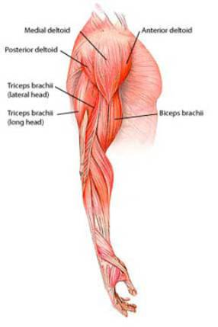
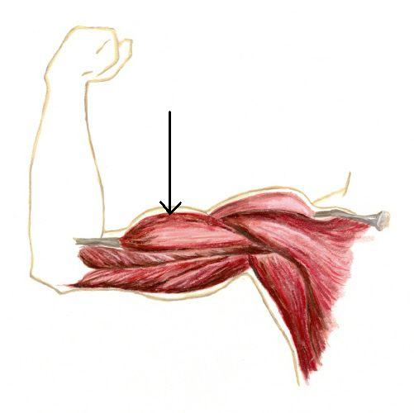
De bekendste antagonisten

Slide 9
Synergisten
Meerder spieren die samenwerken
Buigspieren van bovenbeen
Strekspieren van de rug
Buigspieren van de buik
etc

Slide 10
Soorten spieren
Dwarsgestreept/willekeurig
Sterk
Reageren snel
Snel vermoeid
Glad/onwillekeurig
Vooral in de organen
Langzaam
onvermoeibaar
Hart
Structuur lijkt op dat van dwarsgestreept
Werking van glad spierweefsel

Slide 11
Dwarsgestreepte spier
Meestal een skeletspier
Zitten aan het bot vast dmv een pees
Maken beweging mogelijk door contractie
Willekeurige spier
Wordt geactiveerd door een motorische zenuw
Deze zenuw komt vanuit de hersenen

Slide 12
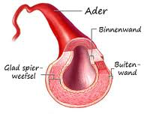
Glad spierweefsel
Onwillekeurige spier
Weinig kracht
Reageren traag
Vooral in de wand van organen

Slide 13
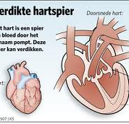
Hartspier
Bouw hiervan lijkt op dat van het dwarsgestreepte spierweefsel
Onwillekeurig
Krachtig
Onvermoeibaar

Slide 14
Spierspanning/tonus
In rust heeft lichaam een bepaalde spiertonus
Deze zorgt voor de handhaving van de lichaamshouding
Bij spasticiteit is de rusttonus te hoog

